Slide 1
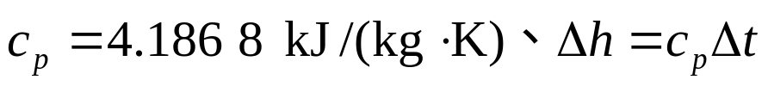
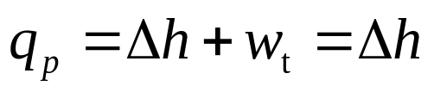
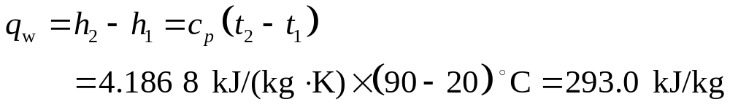
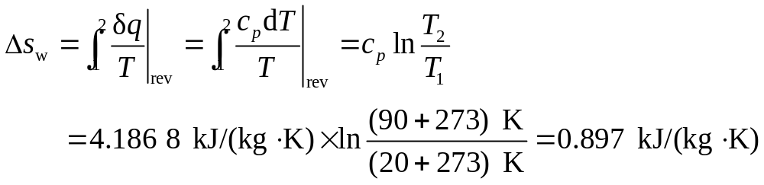
A442265
1 kg p = 0.1 MPa，t₁= 20℃的水定压加热到90 ℃，若热源R温度T_{r} 恒为500 K，环境温度T₀ = 293 K，求：（1）水的熵变；（2）分别以水和热源R为系统求此加热过程的熵流和熵产。
已知水
解
（1）定压加热

Slide 2
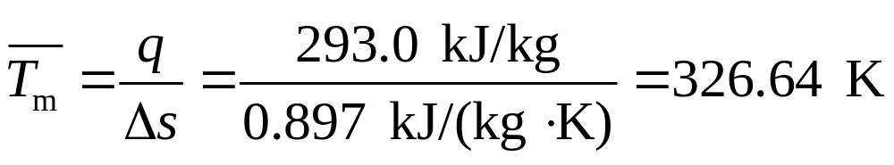
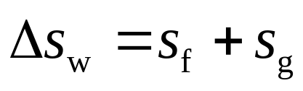
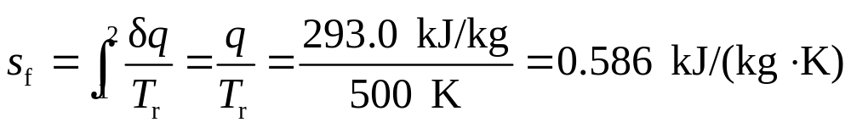
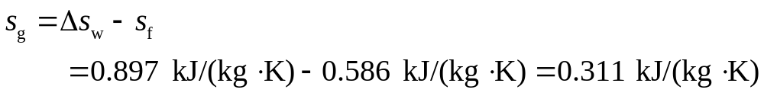
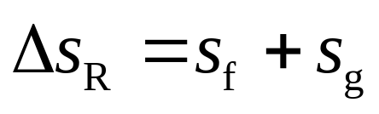
（2）取水为系统—
闭口系
取热源R为系统—
闭口系

Slide 3
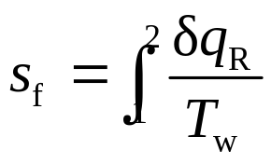
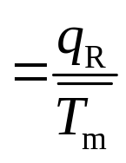
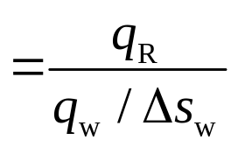

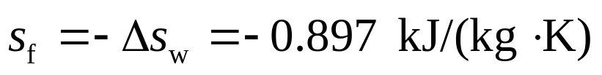
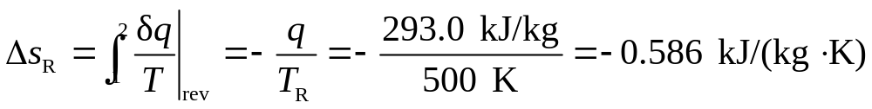
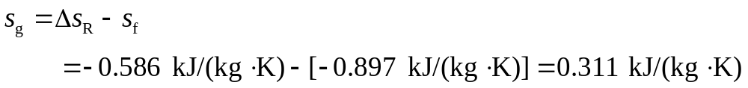

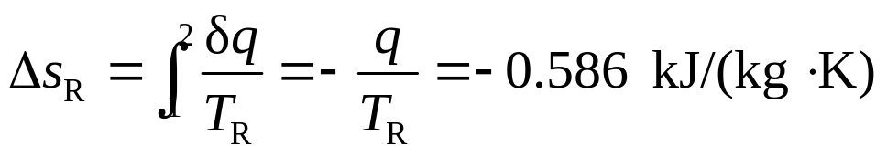
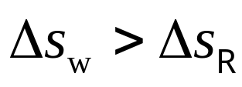
讨论
★ 在（1）中
即热源熵减少，流向水，但
所以在传热过程熵产生出来，补偿差值——熵产。

Slide 4
★两个物体间进行换热，A物体的熵变数值上即是对B物体
的熵流，B物体的熵变即是A物体的熵流（符号相反）。
★由于通常忽略热源（包括液体和固体）交换热量造成体积与压力的变化，故可假设内可逆过程计算其在不可逆传热过程的熵变。有限质量的气体则不能假设内可逆传热过程计算，因其体积或压力有较大的变化。
★ 传热过程的熵产可任取吸、放热物体为系统计算。
返回

